Slide 1
Речевое развитие детей раннего возраста в условиях реализации ФГОС ДО
Калитина Е.Н.
воспитатель
МДОУ «Детский сад №5»

Slide 2
Речевое развитие

Slide 3
Принципы развития речи
Принцип взаимодействия сенсорного, умственного и речевого развития
Принцип коммуникативно-деятельного подхода к развитию речи
Принцип развития языкового чутья
Принцип формирования элементарного осознания явлений языка
Принцип взаимосвязи работы над различными сторонами речи
Принцип обогащения мотивации речевой деятельности
Принцип обеспечения активной языковой практики

Slide 4
Основные направления работы по развитию речи детей

Slide 5
Методы развития речи
Наглядные
Словесные
Практические

Slide 6
Средства развития речи
Общение детей и взрослых
Культурная языковая среда, речь воспитателя
Обучение родной речи в процессе НОД
Художественная литература
Изобразительное искусство
Музыка, театр
НОД по другим разделам программ
Игра

Slide 7
Условия развития речевой активности детей раннего возраста в рамках ФГОС.
Внимательное и бережливое отношение взрослого к ребёнку.
Организация совместной деятельности ребёнка со взрослым доступной по форме и средствам.
Правильный подход воспитателя к организации образовательного процесса.
Создание образовательного пространства, предоставляющего необходимые и достаточные возможности для игрового, сенсорного , речевого и двигательного развития с разными материалами.
Налаживание тесного контакта воспитателя с родителями является одним из главных условий для развития речевой активности ребёнка.

Slide 8
Тревожные признаки:
Не называет полностью имя и фамилию.
Не понимает значения вопросов «Что?», «Где?»
Много использует слов, значения которых понятно только ребенку («тарабарщина»).
Отвечает на вопрос повтором этого же вопроса.
Не использует больше одного слова за один раз.
Указывает на предмет, раньше, чем называют его.
Не может назвать каждый предмет на картинке.

Slide 9
Специальные приёмы развития и стимуляции речевой активности
Разговор взрослого с самим собой в присутствии детей (сейчас мы пойдем одеваться на прогулку, мыть руки, открою кран и т.д.)
Провокация – искусственное непонимание действий ребенка
Распространение – дополнение сказанного ребенком
Использование игровых упражнений совместно с ребенком с ребенком
Выбор – предоставляйте ребенку возможность выбора
Игры с природным материалом
Продуктивные виды деятельности
Замещение

Slide 10
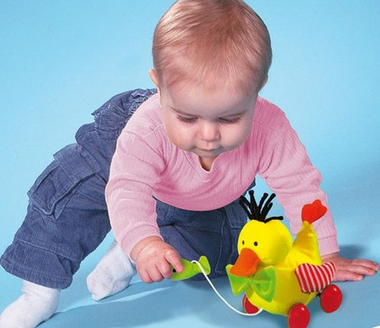
Это надо знать!
Конечно, каждый ребенок индивидуален, и речь у всех развивается своими темпами.
Дети любят подражать, и это качество можно использовать в обучении.

